Slide 1
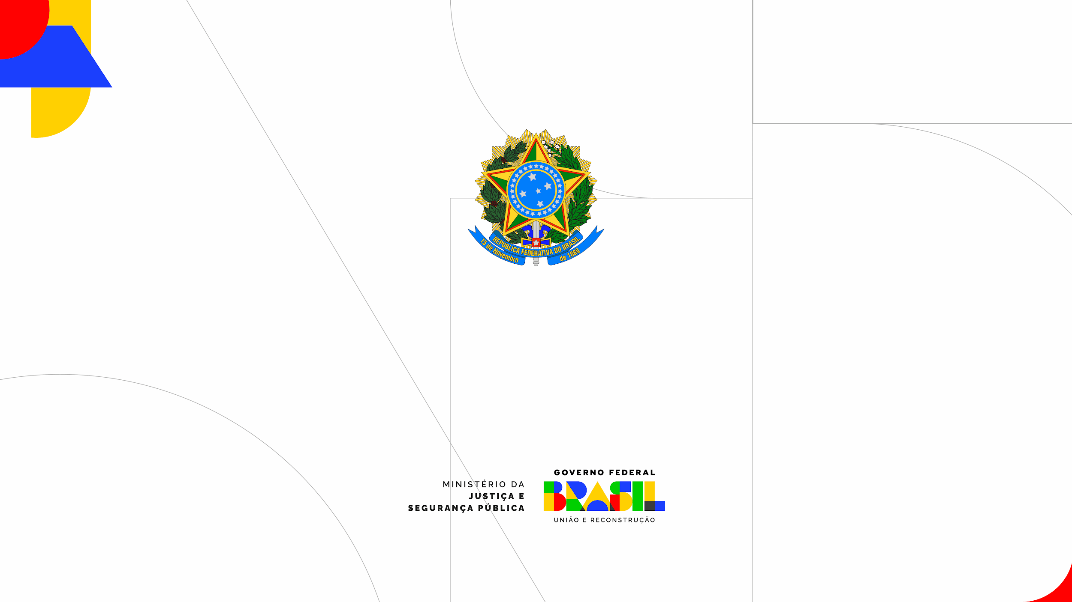
MINISTÉRIO DA JUSTIÇA E SEGURANÇA PÚBLICA
SECRETARIA NACIONAL DE SEGURANÇA PÚBLICA
DIRETORIA DO SISTEMA ÚNICO DE SEGURANÇA PÚBLICA
COORDENAÇÃO-GERAL DE VALORIZAÇÃO PROFISSIONAL

Slide 2



Ministério da Justiça e Segurança Pública
Contexto Legal – DIREITOS DA MULHER POLICIAL
Lei 13.675/2018
Institui o Sistema Único de Segurança pública
Elaborar mecanismos de proteção e de valorização dos profissionais
Propor ações de prevenção e de enfrentamento a todas as formas de violência sofrida pelos profissionais a fim de promover uma cultura de respeito aos seus direitos humanos
Consideração das especificidades relativas à gestação e à amamentação, bem como as exigências permanentes de cuidado com os filhos que sejam crianças e adolescentes, assegurando a elas instalações físicas e equipamentos individuais específicos sempre que necessário;
A adoção de orientações, de medidas e de práticas concretas direcionadas à prevenção, à identificação e ao enfrentamento de qualquer discriminação;
Instrumentos para a implementação da Política Nacional de Segurança Pública
Programa Nacional de Qualidade de Vida para Profissionais de Segurança Pública

Slide 3



Ministério da Justiça e Segurança Pública
DIREITOS DA MULHER POLICIAL – OLHAR PARA O FUTURO
Direitos Humanos dos Profissionais de Segurança Pública - EQUIDADE
Embora o profissional de segurança pública atue na defesa de direitos humanos de terceiros, notadamente em defesa da vida, integridade física, dignidade sexual e patrimônio, existem dificuldades de percebê-lo como sujeito de direitos humanos e ele mesmo de se reconhecer como tal, de modo que a falaciosa dicotomia de “direitos humanos para os outros e não para os profissionais” ainda persiste.
Desta forma, é fundamental a implementação de ações que abarquem os direitos humanos dos profissionais, com ênfase em no direito à vida, à integridade pessoal, à liberdade e segurança, dignidade, EQUIDADE, de modo a fomentar, a partir dessas reflexões, o aprimoramento das práticas instituições no campo da gestão e da prestação do serviço de segurança pública.
Como estão sendo tratados os direitos das mulheres policiais nas instituições?

Slide 4
Ministério da Justiça e Segurança Pública
PLANEJAR O OLHAR INSTITUCIONAL PARA AS MULHERES POLICIAIS
Direitos Humanos dos Profissionais de Segurança Pública
Desafio: tendencia de entrada de mais mulheres nas ISP
Cotas às avessas: Até 2023, os editais de concursos públicos de ingresso para carreiras das policias militares estabeleciam cotas para mulheres, estipulando percentual máximo de vagas, entre 10% e 15%. Resultando que, entre os anos de 2015 e 2020, o número de mulheres variou apenas marginalmente, mantendo-se na faixa de 10%, aproximadamente.
ADI 7433
“defende a inconstitucionalidade material do dispositivo legal indicado, em face do art. 5°, caput, I, do art. 7°, XXX, e do art. 39, § 3°, da Constituição da República. Alega, em síntese, que “a norma impugnada prevê que a força de segurança ostensiva do (.....), seja nos Quadros de Oficiais ou nos Quadros de Praças, será composta, no máximo, por 10% de Policiais Mulheres”, caracterizando “critério discriminatório e misógino para o ingresso e composição da carreira de Policial Militar do (....)”.
No presente caso, consta da inicial que, além do reduzido percentual de 10% das vagas destinadas às candidatas mulheres, a nota de corte prevista inicialmente no edital do concurso para a classificação teve que ser reduzida a fim de possibilitar o preenchimento de todas as vagas destinadas aos candidatos do sexo masculino, permitindo o ingresso destes no serviço público com notas muito inferiores àquelas obtidas por candidatas do sexo oposto, de modo a revelar, em sede de análise sumária, verdadeira afronta ao princípio da igualdade.”

Slide 5
Ministério da Justiça e Segurança Pública
PLANEJAR O OLHAR INSTITUCIONAL PARA AS MULHERES POLICIAIS
Direitos Humanos dos Profissionais de Segurança Pública
Desafio: tendencia de entrada de mais mulheres nas ISP
PLANEJAMENTO INSTITUCIONAL PARA A INCLUSÃO DE MAIOR NUMERO DE MULHERES NOS QUADROS:
Equipamentos;
Instalações;
Protocolos operacionais;
Política de transferências;
Adequação em Capacitações;
Distribuição de cargos, promoções e vagas para cursos;
ASSEDIOS – programa de enfrentamento (denúncia – corregedoria – transferências)

Slide 6
Ministério da Justiça e Segurança Pública
ASSÉDIOS
Direitos Humanos dos Profissionais de Segurança Pública
Segundo a pesquisa sobre assédio sexual nas instituições de segurança pública realizada em 2020, parcela significativa das mulheres responderam já terem sido vítimas de assédio sexual dentro de suas instituições:
 | SIM | NÃO
Polícia Militar | 77,2% | 22,8%
Guarda Municipal | 71,4% | 28,6%
Bombeiros | 71,1% | 28,9%
Polícia Penal | 66,7% | 33,3%
Polícia Civil | 65,6% | 34,4%

